Slide 1
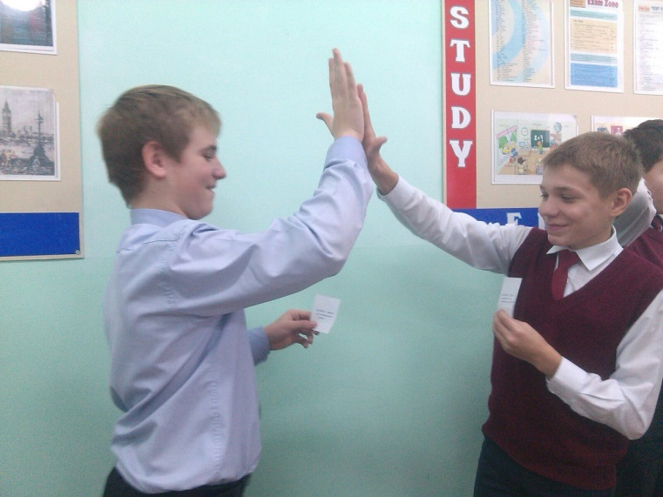
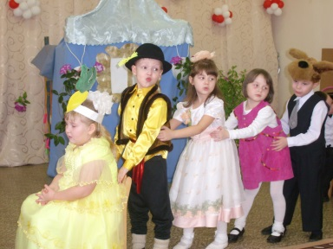
Интерактивные методы на уроках английского языка
Учитель английского языка
МБОУ «СОШ №1 с углубленным изучением
отдельных предметов» г. Буинска РТ
Нахтармина Т.М.

Slide 2
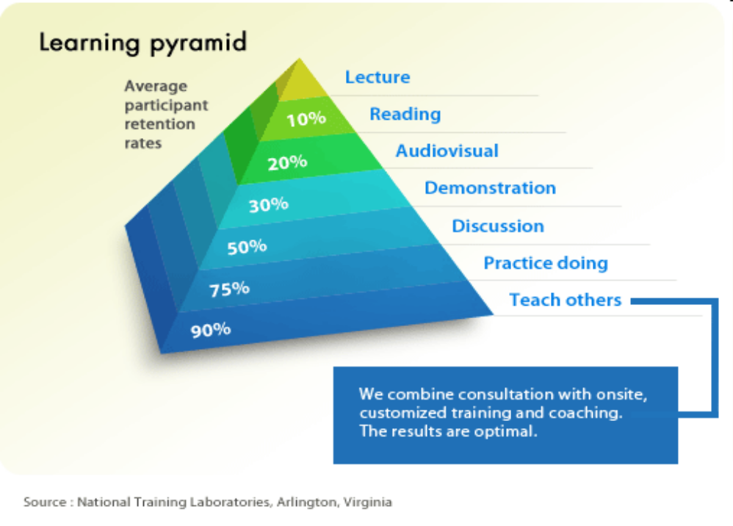
Ways of implementing of interactive methods into foreign language teaching
"Tell me and I'll forget;
show me and I may remember;
involve me and I'll understand."
Confucious

Slide 3
«Интерактивный» от английского «interact» («inter» - «взаимный», «act» - «действовать»)
Данная технология является частью личностно-ориентированного обучения. При использовании технологии интерактивного обучения акцент делается на работе в группе, парах, причем эта работа отличается тем, что моделируются ситуации реального общения с целью решения коммуникативных задач. Отличительная черта интерактивного обучения – это обучение в сотрудничестве, мы учимся и познаем вместе
«Карта памяти»
«Синквейн»
метод «Знаем/хотим узнать/узнали»
«Инсерт»
«Даймонд»
«Аквариум»
«Дерево решений»
«Броуновское движение»,
«Карусель»
«Мозговой штурм»
«Незаконченное предложение»
«Групповой рассказ»
«Ажурная пила»

Slide 4
Использование интерактивных методов актуально тем, что они:
Способствуют росту интереса к предмету
Ускоряют процесс обучения
Улучшают качество усвоения материала
Обеспечивают индивидуализацию и дифференциацию
Способствуют сотрудничеству учителя и ученика
Развивают коммуникативную компетенцию
Даёт возможность менять формы деятельности

Slide 5

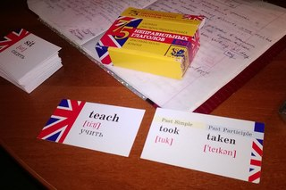
Get – got – got
Have – had – had
Know – knew –known
Put – put – put
See – saw – seen
Tell – told - told
Win – won – won
Каждый ученик получает по три карточки с одной из форм глагола. Задача ученика: Собрать три формы глагола. Одновременно со всеми по команде водящего отдать ненужную форму глагола соседу слева и взять другую карту от соседа справа. Игра продолжается до тех пор пока все не соберут три формы глагола.

Slide 6
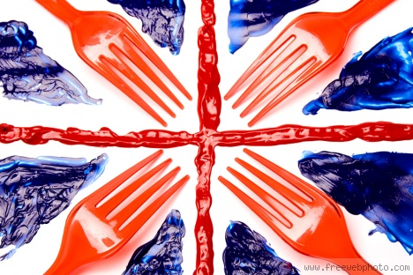
Do you have any…?
I have some tomatoes
I need….
onion
pepper
cucumber
potato
I have some cucumbers
I need….
onion
pepper
tomato
potato
I have some
pepper
I need….
onion
cucumber
potato
tomatoes
I have some
onion
I need….
tomatoes
pepper
cucumber
potato
I have some potato
I need….
onion
pepper
cucumber
tomatoes
Каждый ученик получает по одной карте. Каждый по очереди спрашивает у любого ученика, нет ли у него того или иного продукта. Если такой продукт у спрашиваемого ученика имеется, он произносит первую фразу своей карточки и отдает её тому, кто спрашивал, за которым остается право следующего хода. Задача ученика: внимательно слушать, кто что спрашивает и у кого что есть. Кто быстрее соберет 5 карточек, тот победитель.

